Slide 1
Primena igara za učenje koncepata iz oblasti računarstva
Anđela Jovanović 16628
Sara Jovanović 16638
Bogdan Jovčić 18202

Slide 2

Uvod
Učenje zasnovano na igrama (Game based learning) predstavlja metod učenja pomoću igara koje pokrivaju datu temu, pružaju evaluaciju, nagrade i feedback.

Slide 3
Uvod
Doživljaj studenta glavni faktor u kreiranju igre
Koncept takmičenja
Širok spektar učestvovanja
Kognitivno
Afektivno
Bihevioralno
Socio-kulturno

Slide 4
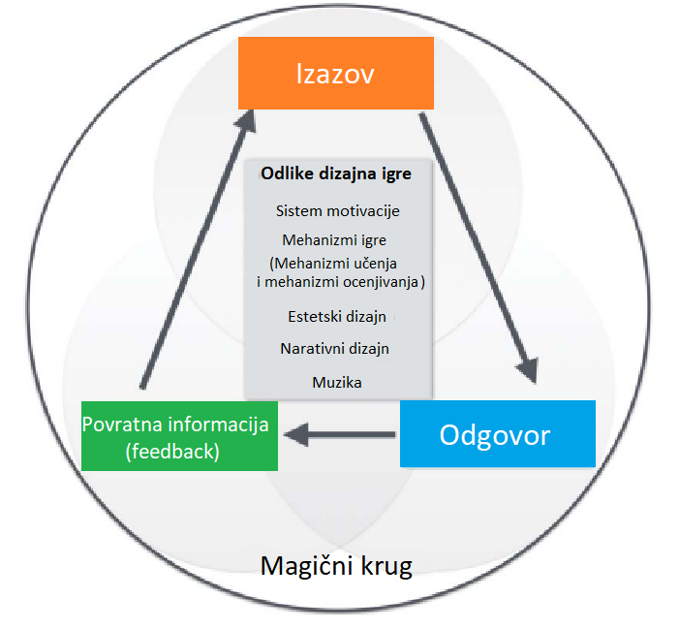
Dizajn igre
Različit dizajn u zavisnosti od izazova koje igra pruža
Dizajn igre kao vid umetnosti
Magični krug stavlja akcenat na sam dizajn igre radi boljeg iskustva

Slide 5
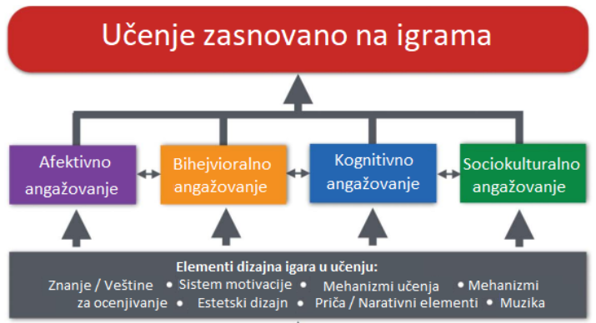
Elementi dizajna igre

Slide 6

Osnovni elementi klasične igre:
Mehanizmi igre
Vizuelna estetika
Narativni elementi
Podsticaji i ciljevi
Muzika
Sadržaj i veštine

Slide 7
Osnove učenja zasnovanog na igrama
Posmatranje igre iz:
Kognitivne perspektive
Smanjiti elemente koji odvlače pažnju sa bitnih stvari
Motivacione perspektive
Unutrašnja i spoljašnja motivacija
Afektivne perspektive
Izazivanje emocija kod igrača
Socio-kulturološke perspektive
Učestvovanje u igri sa drugim igračima može poboljšati saradnju i motivaciju

Slide 8
Karakteristike dobre igre za učenje
Pokrivanje oblasti za koju je namenjena
Treba da bude zanimljiva (nagrade, izazovi, dizajn)
Razvija analitičko razmišljanje
Fleksibilna

Slide 9
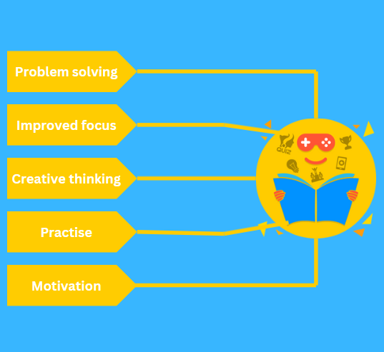
Prednosti igara za učenje
Veštine rešavanja problema
Poboljšanje koncentracije i pažnje
Kreativno razmišljanje
Vežbanje programiranja
Motivacija

Slide 10
Kategorije igara
Podela na osnovu:
Vrste sadržaja
Broju igrača
Nivoa znanja koji pružaju
Oblasti koju obrađuju
Uređaja za koji su namenjene
Uzrasta kome su namenjene

Slide 11

Hvala na pažnji

